Slide 1
Dekompresní teorie pro P*
Vyvarujte se dekompresní nemoci, chudáci žraloci z vás budou mít větry.

Slide 2
Dekompresní teorie pro P*
1. Definice
2. Historie
3. Principy
4. Tabulky a zbytkový dusík
5. Odchylky od tabulek – krizové postupy
6. Tabulkové algoritmy v počítačích
7. Počítání

Slide 3
Dekomprese u potápěčů
Proces vychytávání zvětšených bublin po hlubší části ponoru.
Účelem dekompresního postupu je počkat než se vysytí z krve bublinky (zvětšené snížením okolního tlaku) natolik, aby nám dalším snížením tlaku neucpaly cévy (tedynezpůsobily dekompresní nemoc).

Slide 4
Zajímavosti 1
„Deko, mám deko, musím viset ještě 5 minut na deku“, signál - zvedlý malíček
V praxi za nás počítají počítače
Do 9m nelze prakticky dostat dekompresi
Koeficient tlaku 1.7, : pokud žiji v hloubce 7m, mohu vystoupat na hladinu a nedostanu dekompresní nemoc

Slide 5
Historie dekomprese
Koncem 17. století Artur Halley patentuje keson – potápěčský zvon
Stlačený vzduch až 1770 – ruční kompresory
Nasazení při stavbě mostů, přehrad apod. – kesonová nemoc
Experimentálně zjištěno, že pomalé vytahování nezpůsobí problémy

Slide 6
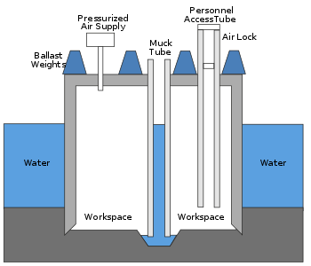

Slide 7
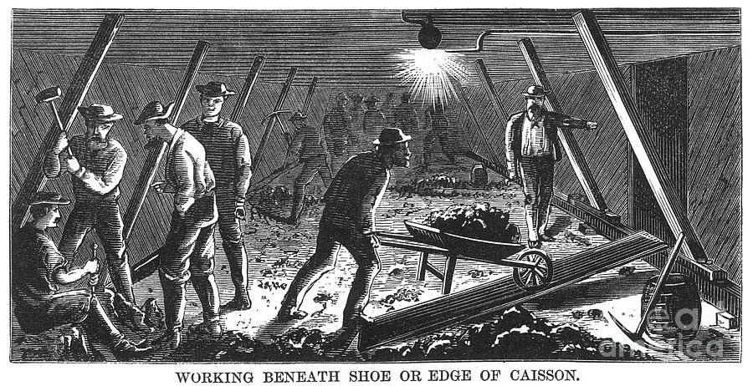

Slide 8
Princip dekomprese
Rozpouštění plynu při stlačení (sycení tkání)
Vysycování → vznik mikrobublin → vychytání v nejtenčích vlásečnicích (odchod pouze z plic)
Poločas sycení (i vysycení)
= doba na nasycení tkáně na 50% rozdílu tlaku

Slide 9
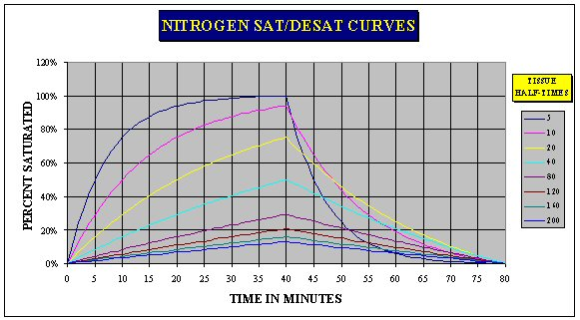

Slide 10
Princip dekomprese
Rozpouštění plynu při stlačení (sycení tkání)
Vysycování → vznik mikrobublin → vychytání v nejtenčích vlásečnicích (odchod pouze z plic)
Poločas sycení (i vysycení)
= doba na nasycení tkáně na 50% rozdílu tlaku
Krev 5 min, kosti 90 min
Př.: z hladiny do 20m – 100 na 300 kPa
Krev za 5 min=200 kPa, 10 min 250 kPa, 15 min 275 kPa, po 6ti poločasech plně nasyceno

Slide 11
Princip dekomprese
Příklad: ponor do 40 m na 60 min
PS krve 5 min, PS tuk. tkáně 30 min
Po 45 min:
krev nasycená na 500 kPa, tuk. tkáň na 400 kPa
Kdybychom vystoupali na hladinu máme koef. 4, resp. 5 místo bezpečného 1.7 – vzniknou bubliny= dekompresní nemoc
Musíme počkat než hodnoty v tkáních dosáhnou max. 170 kPa

Slide 12
Princip dekomprese
170 kPa je v 7m (z max hloubky 7m lze kdykoliv na hladinu)
Z max hloubky 18,9m (170*1,7=289 kPa) lze do 7m
Z max hloubky 39,1m (289*1,7=491 kPa) lze do 18,9m
Atd.

Slide 13
Princip dekomprese
Nejefektivnější vysycování je při koef 1.7 – dynamická dekomprese – umí jen počítače
Vzít nejnasycenější tkáň vystoupat na hloubku 1.7
Počkat dokud neklesne a opět vystoupat na novou hloubku 1.7
Před počítači toto aproximovaly tabulky

Slide 14
Dekompresní tabulky
Dnes se nepoužívají, ale je dobré vědět něco z hlavy
V počítačích dnes 16ti tkáňové ZHL (Buhlmannovy tabulky, Zurich limits)

Slide 15
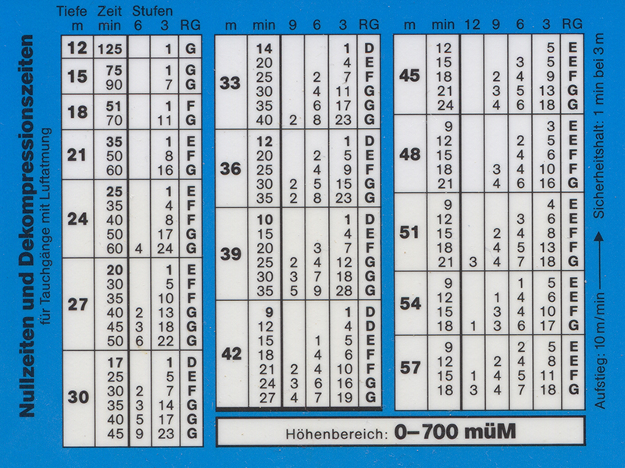

Slide 16
Dekompresní tabulky
Dnes se nepoužívají, ale je dobré vědět něco z hlavy
V počítačích dnes 16ti tkáňové ZHL (Buhlmannovy tabulky, Zurich limits)
Pro jednoduchost bezdekompresní NOAA tabulky (vodní NASA)

Slide 17
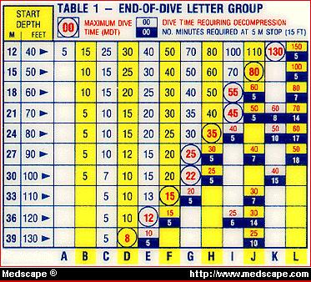

Slide 18
Pojmy tabulek
Hloubka, čas, dekomprese, zaokrouhluje se bezpečně (v 90% nahoru)
Čas na dně= do zahájení výstupu 10m/min !!!
Např. pro hloubku 34m ponor 33 minut
=36m, 35 min.
Dekomprese (v jaké hloubce jak dlouho počkat)

Slide 19
Pojmy tabulek
Nadmořská výška
Tlak ubývá cca 10% / 1000m
Je rozdíl poměru mezi tlaky:
100kPa a 300kPa (moře, výstup z 20m)
80kPa a 280kPa (např. alpské jezero 2000 mnm.)
Buhlmann 2 tabulky (0-700 a 700-2000) a NOAA má tabulku úpravy podle nadm. výšky

Slide 20
Pojmy tabulek
Opakovací skupina (RG) – kolik dusíku máme v tkáních i po vynoření
Nulový čas – čas pro danou hloubku do kterého nemusíme dělat dekompresi
Časová přirážka – podle RG, přirážka k reálnému času ponoru při opakovaných ponorech – (pro jednoduchost = ponory s vysycovací pauzou menší než 24h)
Bezpečnostní zastávka- při bezdekompresním ponoru

Slide 21
Pojmy tabulek
Přirážka po ponoru máme RG a tu nad vodou postupně vysycujeme
Dokud nedosáhneme daného času, máme pořád původní (vyšší, bezpečnější) RG
U hloubek opakovaného ponoru bereme přirážku z nižší hloubky, - přirážka je vyšší

Slide 22
Bezpečnostní zastávka
Při bezdeko ponorech
Buhlmann 1 min ve 3m, Naui 3-5 min. v 5m
Počítač 3min ve 3-5m
Když ji neuděláte nic se neděje
Bez ní větší únava (rychlejší vysycování)
Počítačová „ povinná“ bezpečnostní zastávka při překročení 10m/min o více než 3m

Slide 23
Zajímavosti 2
Každý ponor vám zvýší nasycení tkání – vysycujete na hladině tzn. každý ponor je („dekompresní“)
Pro dekompresní ponory (jeskyně, vraky, …) „Třetinové pravidlo“ vzduch 1/3 cesta tam, 1/3 cesta zpět a deko, 1/3 cesta zpět a deko pro parťáka
Míšova pravidla: pod 50m s sebou další flašku
Záložní záchranná flaška v literatuře = bail-out
Pod 60m není dost vzduchu na záchranu parťáka

Slide 24
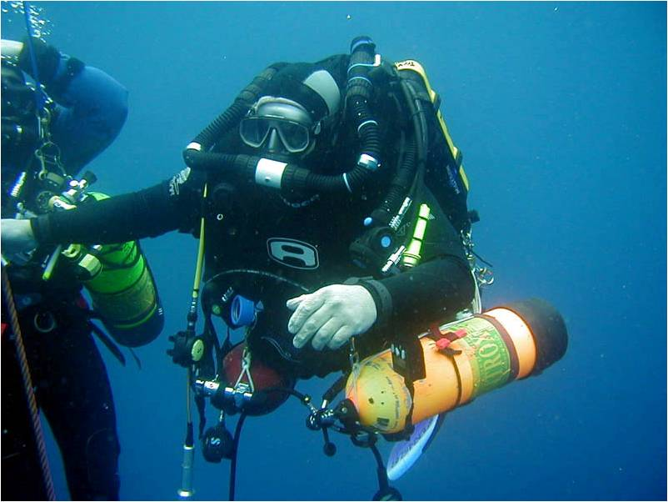

Slide 25
Nejdůležitější
Žádný počítač vám neřekne záchranné postupy – musíte vědět z hlavy
1) Rychlý výstup – překročení výstupové rychlosti – nejzávažnější – explozivní dekomprese
Postup (pokud nejsou příznaky DCS):
zanoření do poloviční hloubky na 5 min a udělat dekompresi z veškerého času a max. hloubky *
Pozor!!! Počítač občas napíše jen povinnou bezpečnostní zastávku

Slide 26
Nejdůležitější
2) Opomenutá dekomprese (NOAA všechno)
Nedokončení dekomprese
Zopakovat již udělané a vše neudělané vynásobit 1,5x
Např. máme 15 min dekomprese, po 3 min nemáme vzduch po vynoření vezmeme flašku od kolegy s rezervou – uděláme znovu a místo 15ti uděláme 23 min.
Pokud můžeme, uděláme co nejvíce a nejhlubší části dekompresního postupu !!!
bezpečnější

Slide 27
Nejdůležitější
Po obou krizovkách penalizace (Buhlmann)
Rychlý výstup: 24 nepotápět (nedosycovat další dusík) a 12h nelétat/ nezvyšovat nadm. výšku/ nesnižovat okolní tlak
Opomenutá dekomprese: 12h nepotápět, 7h nelétat
NOAA jen 12h nepotápět
U DCS (mimo explozivní) máte dost času (příznaky až mezi 30 min a 6h)

Slide 28
Nejdůležitější
Prochladnutí, fyzická námaha, únava
Pokud jdeme jen do nulového času, zkrátíme ho o 5 min jinak bereme hloubku řádek nižší

Slide 29
Nejdůležitější
Dekompresi ovlivňuje únava a prochladnutí
Postup: zkrátit nulový čas o 5 min, nebo vzít o stupeň přísnější deko
Nepotápět na alkoholu – rychlejší sycení
Dekompresi silně ovlivňuje PFO – výrazné asi u 3% potápěčů
Dekompresi ovlivňuje snižování tlaku (letadlo, přejezd přes Alpy z Chorvatska, …)

Slide 30
Zajímavosti 3
Na bázích mívají pravidlo nepotápět 12 nebo 24h před odletem

Slide 31
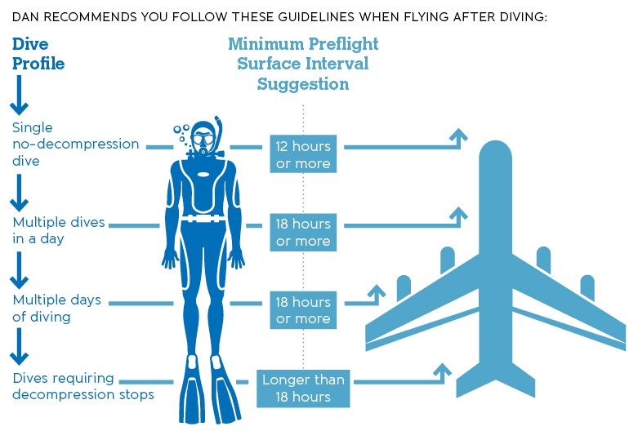

Slide 32
Zajímavosti 3
Na bázích mívají pravidlo nepotápět 12 nebo 24h před odletem
Nulový čas pro max. hloubku (20-50m) je cca 50- hloubka (pro 27m - 23 min, atd.)
Počítač počítá dynamický nulový čas z průměrné hloubky
Čím hlubší ponor, tím víc vydýchaného vzduchu, potřeba více olov

Slide 33
Zajímavosti 4
Kvůli párminutové (byť neplánované) dekompresi se nemá cenu stresovat
U počítačů lze krátkou deko často vysytit jen výstupem do menší hloubky
Pro deko nad 5 min se používá dekobójka (zvlášť na volném moři (kvůli člunům)
Pod čluny bývá u dekoponorů v 6m spuštěná dekoláhev

Slide 34
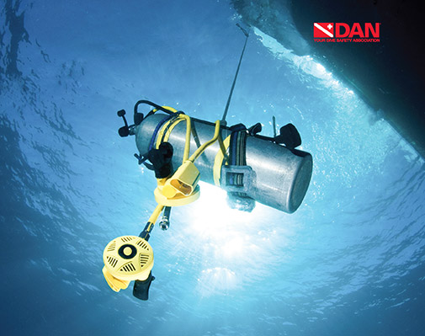

Slide 35
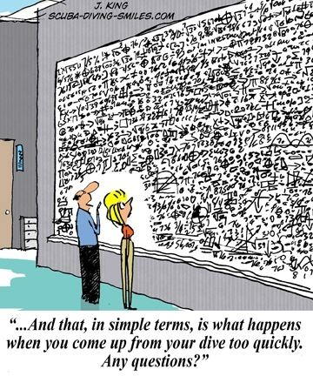
A todle se v jednoduchosti stane, když vystoupáte moc rychle. Nějaké otázky?

Slide 36
Plánování ponorů
Nejprve největší hloubky, ke konci ponoru už vysycovat
První ponory hlubší pak mělčí
Nechávat si dostatečné povrchové intervaly mezi ponory (aspoň 1h) – viz. Vysycování RG

Slide 37
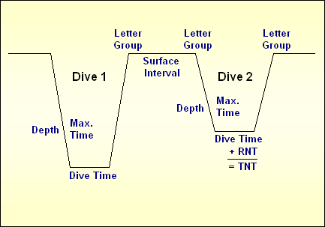

Slide 38
Plánování ponorů
Nejprve největší hloubky, ke konci ponoru už vysycovat
Nechávat si dostatečné povrchové intervaly mezi ponory (aspoň 1h) – viz. Vysycování RG
Spočítat si podle spotřeby jakou lahev/ve si vzít.
Mít vždy „Shitplán“ podle toho, co by se mohlo přihodit: (infarkt pod vodou, rychlý výstup, otrava ropušnicí, hlad, …)
Dodržovat bezdeko hloubky – max. 20m ~ <15m průměrné hloubky (nulový čas 60 min)

Slide 39
Složité Dekoponory
P**+ nebo technické systémy (IANTD, ASTD,…)
Běžně se nepřekračuje 20m, kvůli deku, 40m kvůli dusíkovému opojení, 70m kvůli kyslíkovým křečím
Otravy N2 a O2 se odstraňují přimícháním Helia (trimix = He+vzduch)
Spotřeba vzduchu se odstraňuje rebreatherem – uzavřený okruh, kde se odlučuje CO2 a dodává kyslík

Slide 40
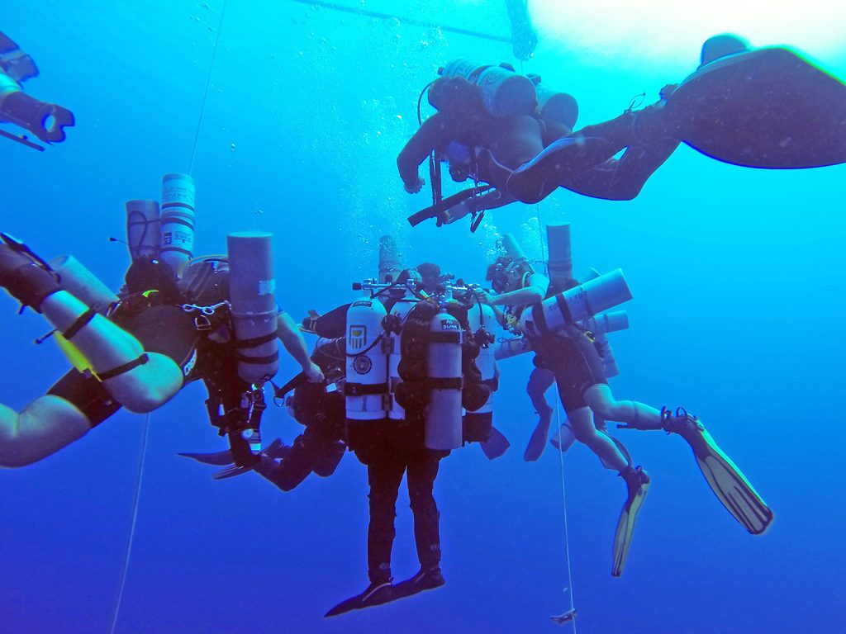

Slide 41
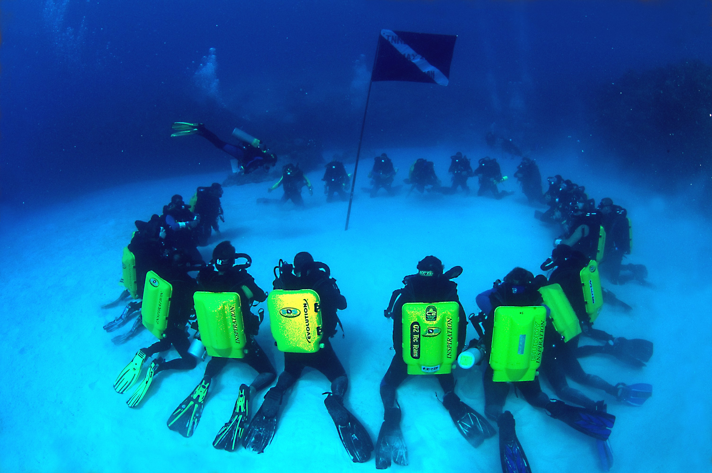

Slide 42
Potápěčské počítače
Dekompresní – hlavní účel
Ukazují
hloubku
čas
dobu ponoru
teplotu vody
čas do dekomprese !
Rychlost výstupu (pípají, ukazují čárky/ vykřičníky)

Slide 43
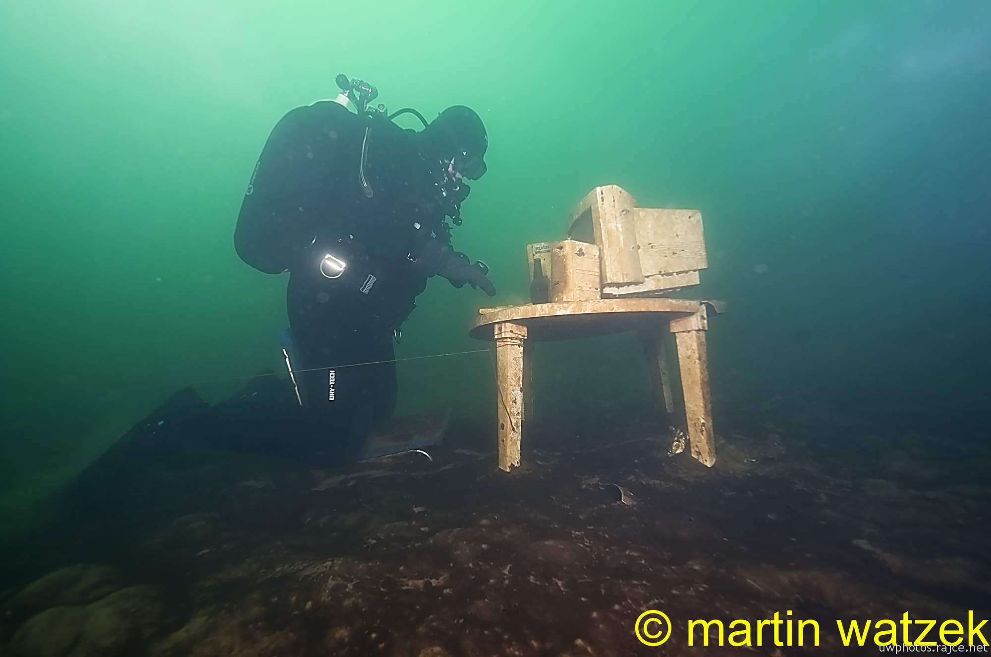
Potápěčské počítače
Původní
Už se moc nepoužívají

Slide 44
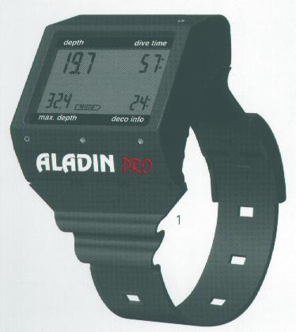
Potápěčské počítače
Základní
Aladin se spíná mokrými prsty přes kontakty

Slide 45
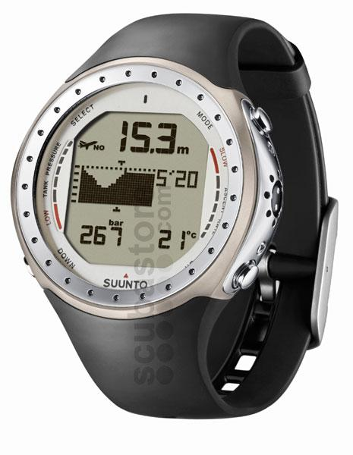
Potápěčské počítače
Hodinkové
Mají i gauge/ freedive mód kdy neřeší rychlý výstup
Na denní nošení

Slide 46
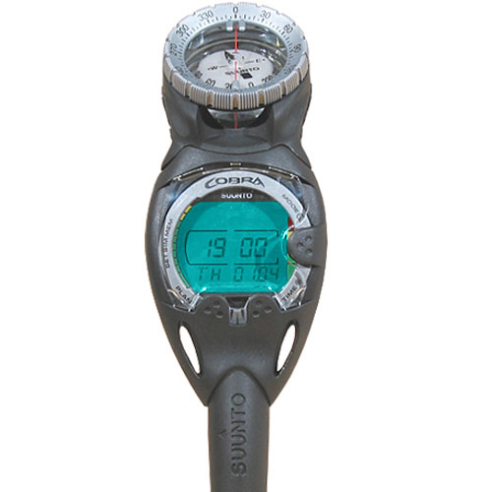
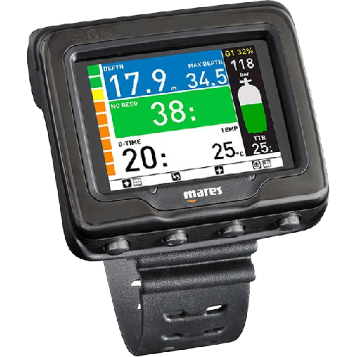
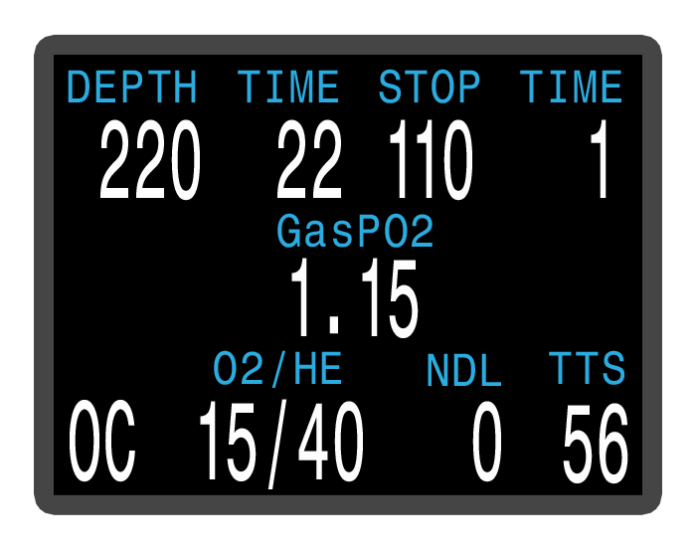
Potápěčské počítače
Nitroxové a trimixové
I na hadici (manometr)

Slide 47
Potápěčské počítače
Mělo by jít vyměnit baterii ručně
Nitrox ano / ne
Na hadici ano / ne ( je to jako sonda)
Nezapomenete ho na ponor / při poruše nemáte manometr
Začínají na 5 000,-
Význam má jen na dekoponory / opakované ponory (a pro údaje do deníčku)
Nevýhoda – potápěči moc koukají na počítač a málo na okolí (buddyho, rybičky,…)
Moc se na něj spoléhají

Slide 48
Na závěr
Nejprve se naučte dobře potápět bezdeko, P* s P*/P** se doporučuje max. hloubka 20m
Bezpečnostní směrnice: potápějte bezdekompresně ať se vždy můžete vynořit rovnou na hladinu
O opravné postupy se nikdy nepokoušejte pokud nastupují příznaky, s bezvědomím pod vodou nic neuděláte
Noste počítače a naučte se s nimi

Slide 49
Příklady
1) Opakovaný ponor
Vrak v leží mezi 18 a 35m zádí ze svahu Chci udělat dva ponory, jeden po vraku max. 30m v horní části a jeden až ke šroubu (35m) na max. 10 min dekomprese u obou. Mezi ponory 8h interval.
2) Po druhém ponoru mi nevybyl vzduch a z dekomprese jsem udělal jen 2 min. Nahoře je další dvojice, zbylo jim 50 barů.

Slide 50
Příklady
3) Rychlý výstup
Zasekl se mi žaket a naplno mě napustil u šroubu (35m) vyjel jsem až na hladinu, za chvíli za mnou vystoupal parťák. Na počítači mám 15. min ponoru a bliká mi povinná bezpečnostní zastávka 3 min +1 min dekomprese. Co uděláme?
4) Po Kamenici jedeme na Borek na autobus ve 30m ponor 30 min, prochladneme, jaký bude postup?

